Slide 1


Martes 26/5/2020
Colegio “La Purísima”
Callosa de Segura
Carmelitas Misioneras Teresianas

Slide 2

¿Sabías qué?
AVE maría
Sabemos que el Ave María se compone de dos partes, lo que tal vez no sepáis es que ambas partes no tiene la misma antigüedad.

Slide 3
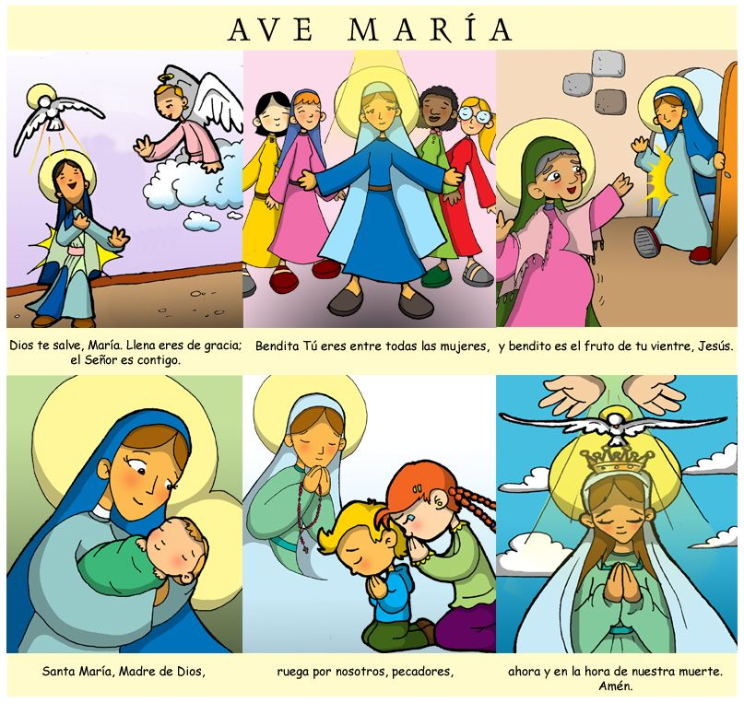
La primera parte…
Es de los inicios del cristianismo. Surge del Evangelio que citamos ayer, reproduce el saludo del ángel Gabriel a María “Dios te salve María, llena eres de gracia, el Señor es contigo” y del saludo de su prima Isabel “Bendita…”

Slide 4
La segunda parte…
Es del siglo XIV. Al igual que hoy en día, en aquellos años se produjo una pandemia, la peste negra que devastó Europa, esto llevó a los fieles a clamar a la Madre de Nuestro Señor para que los protegiera en un momento tan difícil. Los cristianos añadieron la segunda parte, que incluye una petición concreta a la Virgen.

Slide 5
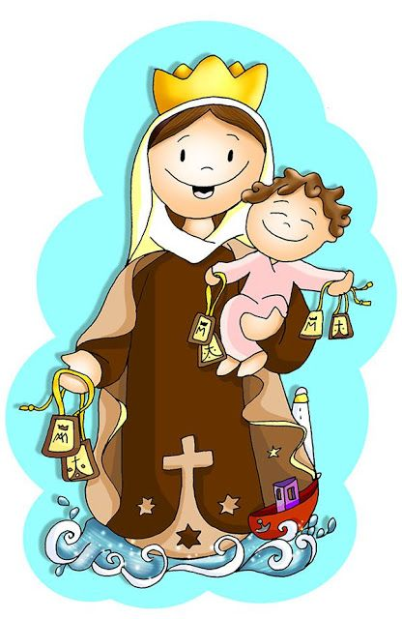
Recemos tod@s junt@s
un Ave María por
tod@s l@s que componemos
el colegio La Purísima, por todas nuestras familias y
todas las familias del mundo entero,
que la Virgen nos cubra con su manto protector

Slide 7

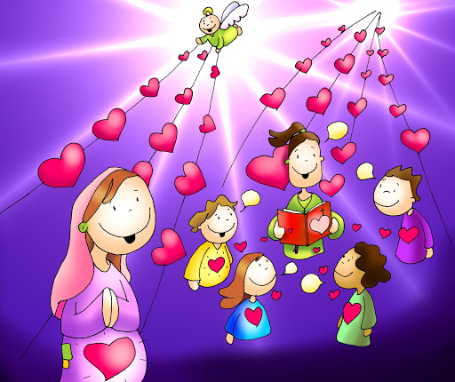
CANTEMOS:
AVE MARÍA!!!
https://www.youtube.com/watch?v=wyz4gCZWJns

